Slide 1
ДОМАШНИЕ ЖИВОТНЫЕ

Slide 2
Гусь
Загадки
По лужку он важно бродит,
Из воды сухим выходит,
Носит красные ботинки,
Дарит мягкие перинки.
Крыластый,
Горластый,
Красные ласты.
Народная примета
Лебедь летит к снегу, а гусь – к дождю.

Slide 3
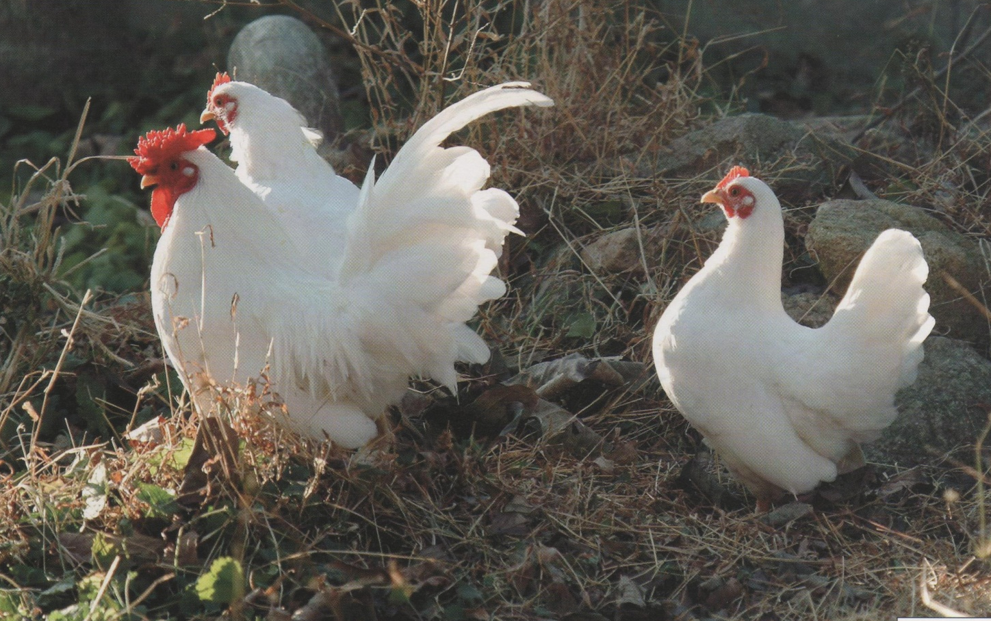
Курица
Загадки
Клохчет, квохчет,
Детей созывает,
Под крыло собирает.
Хвост с узорами,
Сапоги со шпорами,
Песни распевает,
Время считает.
Народные приметы
Если найти камень с дырой и повесить в курятнике, то куры будут целы.
Насест обвешивать битыми кувшинами, куры хорошо нестись будут.

Slide 4
Утка
Загадка
Кря-кря-кря! Сюда, сюда!
Раздаётся из пруда.
Так зовёт своих малюток
Кряква, по – другому….

Slide 5
Индейка
Загадки
Грозен сей пернатый друг, Называемый… (индюк)
С ним подруга – голошейка,
А зовут её… (индейка)

Slide 6
Овца
Пословицы и поговорки
Не за то волка бьют, что сер, а за то, что овцу съел.
Молодец против овец, а на молодца и сам овца.
Смотреть, как баран на новые ворота.

Slide 7
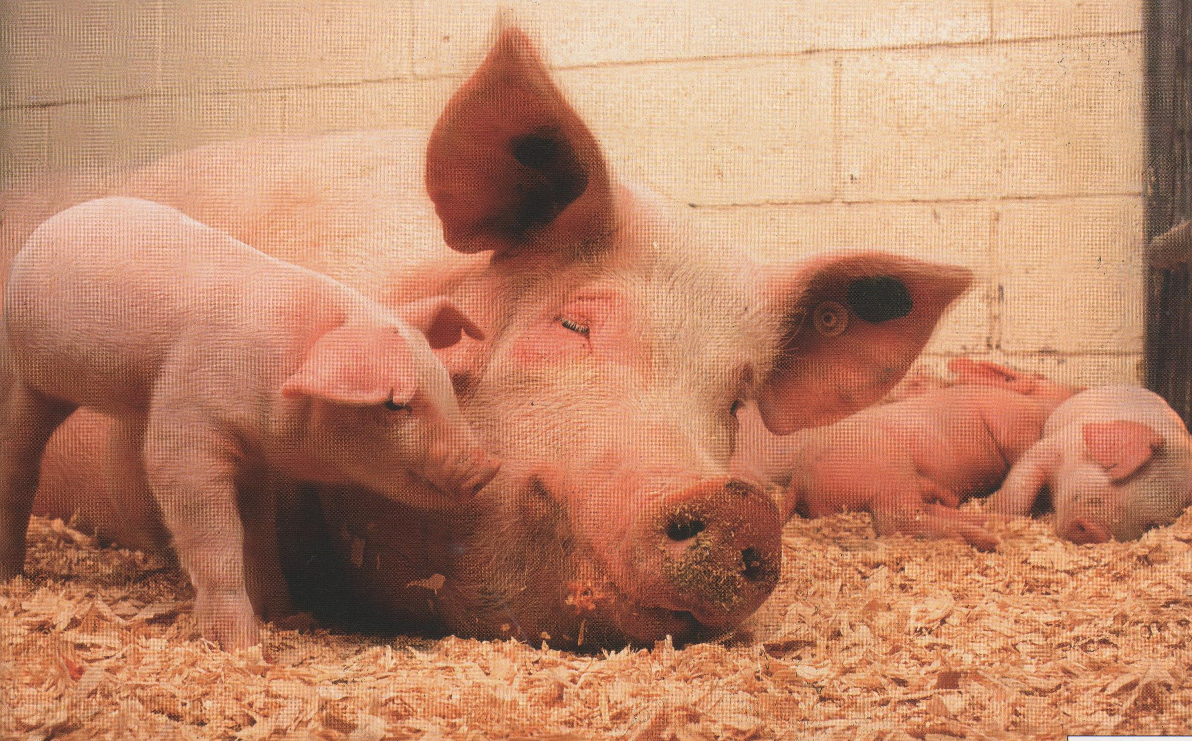
Свинья
Пословицы и поговорки
Была у свинки золотая щетинка, да в грязи завалялась, отняли (поверье).
Не забыть свинье полена: помнит, где поела.

Slide 8
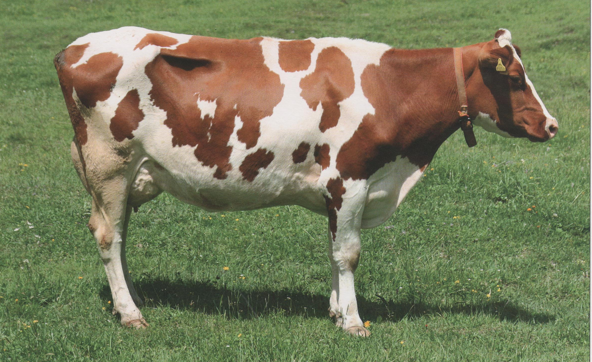
Корова
Народные приметы
Как под копытом мокро (весной и осенью), так корова молока убавит.
Корова на дворе – харч на столе.
Теленка по спине не гладь (захилеет).

Slide 9
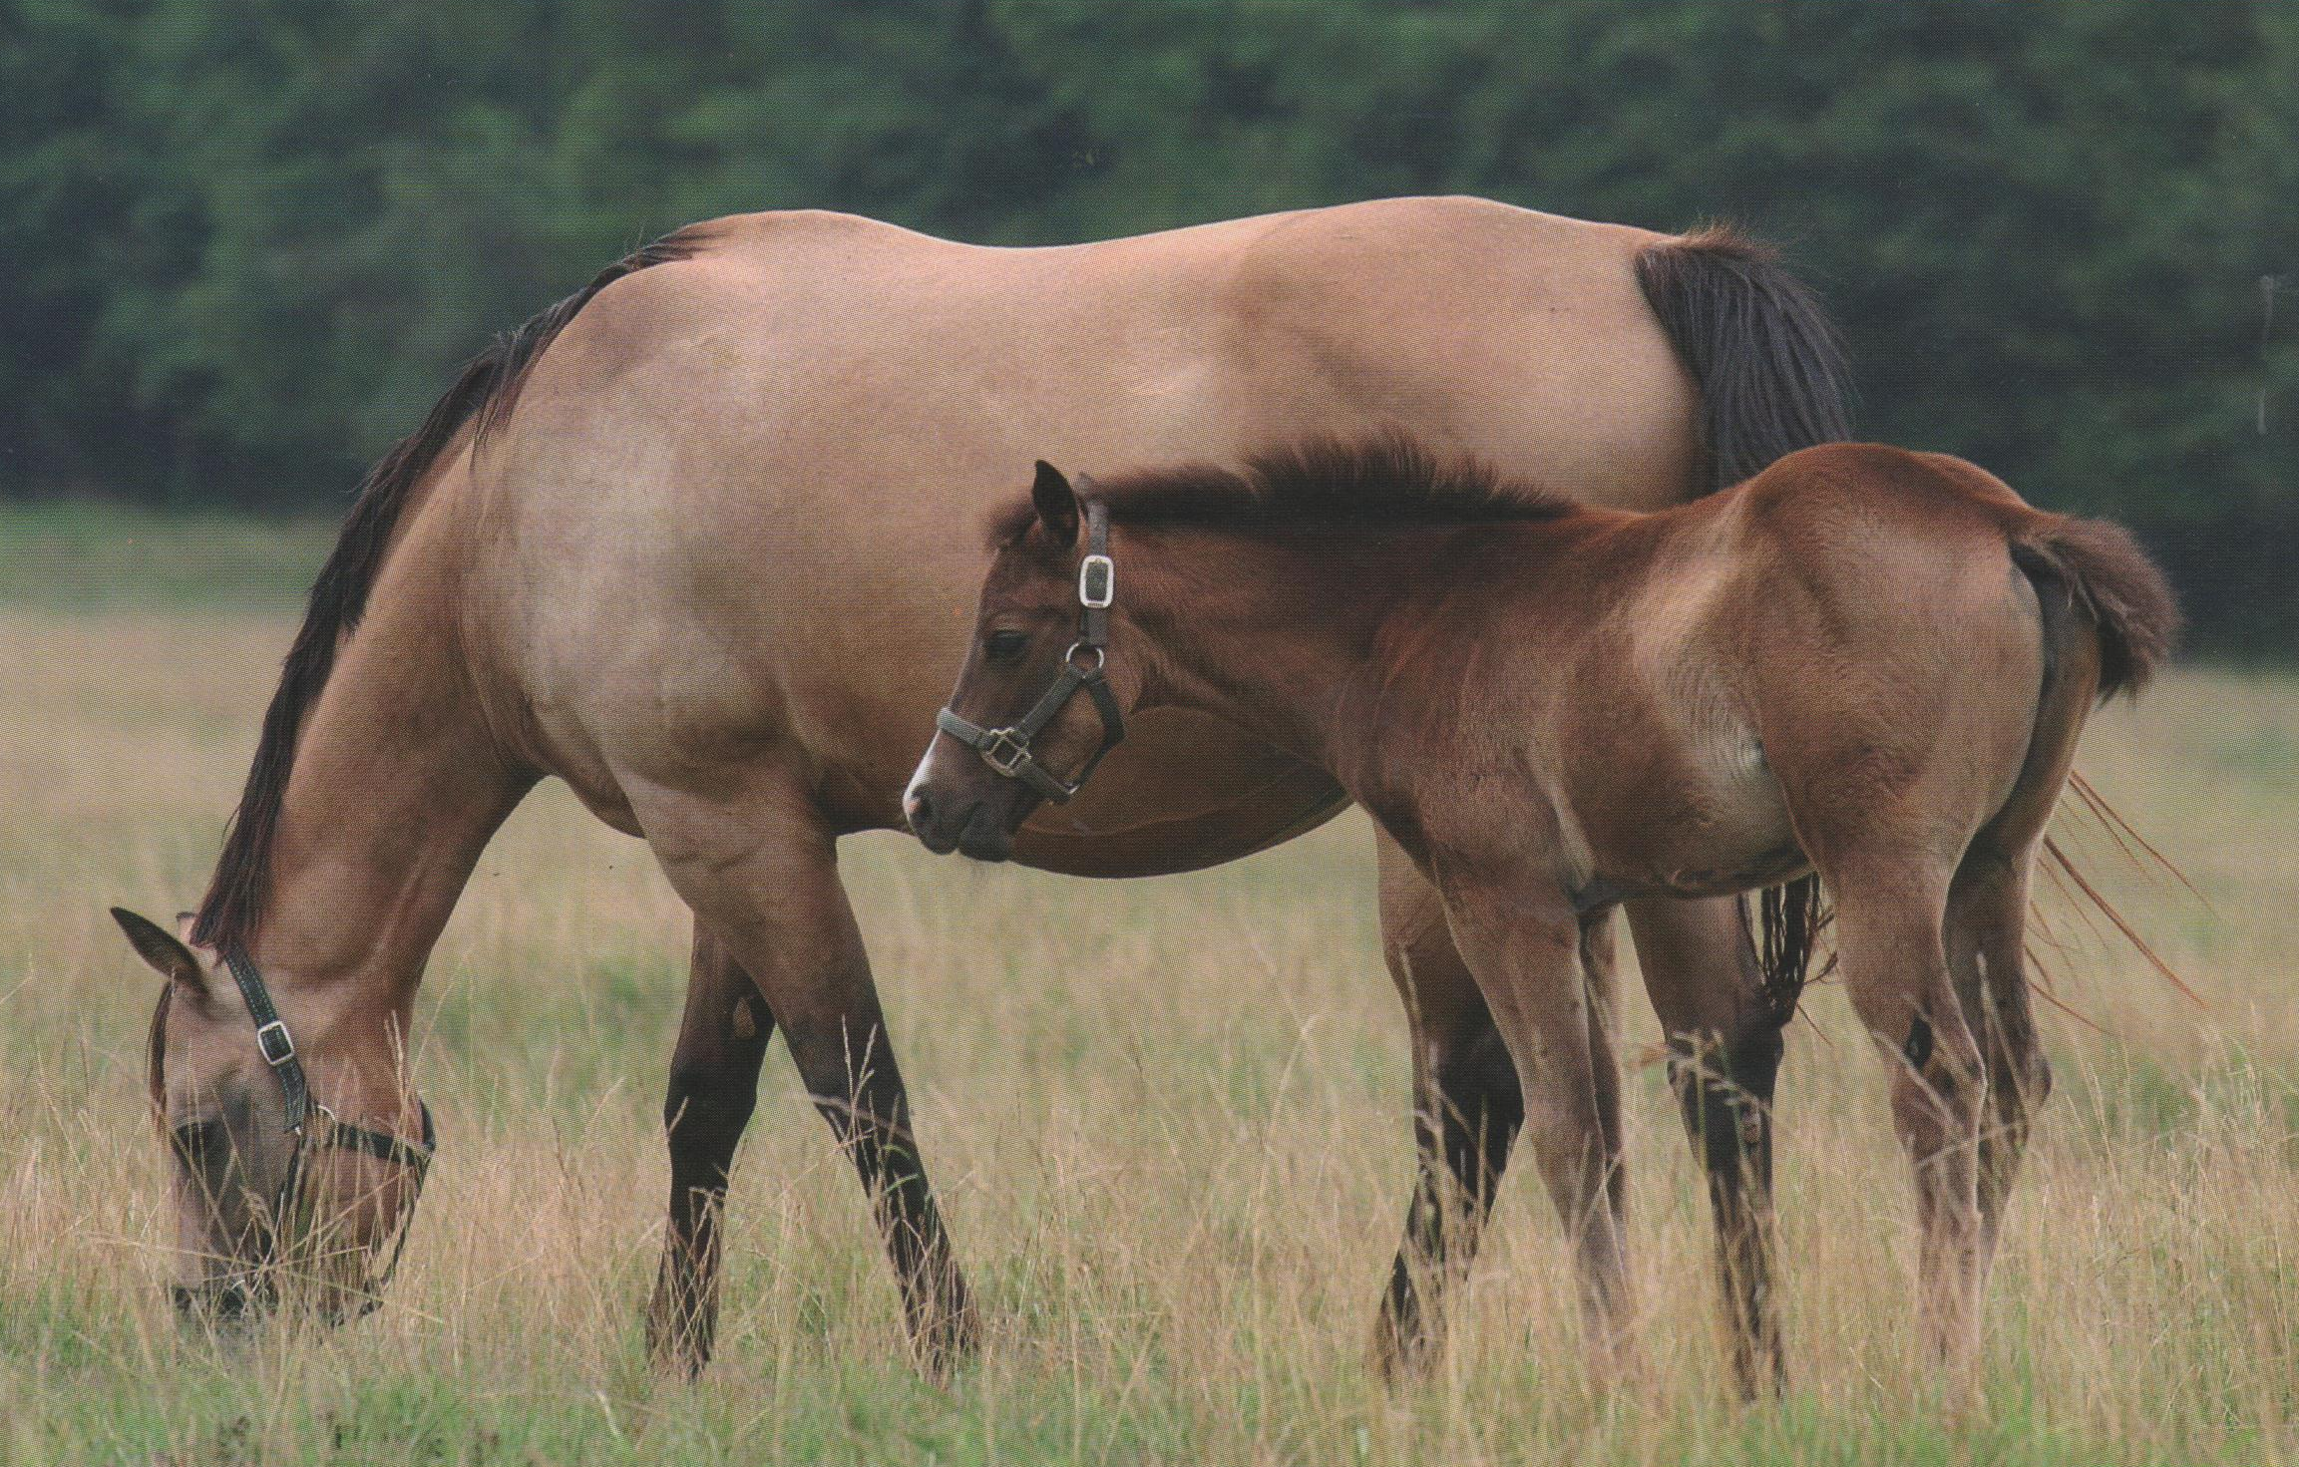
Лошадь
Пословицы и поговорки
В худого коня корм тратить, что в худую кадушку воду лить.
Добр конь, да копыта отряхивает.
Казак сам не ест, а лошадь кормит.

Slide 10
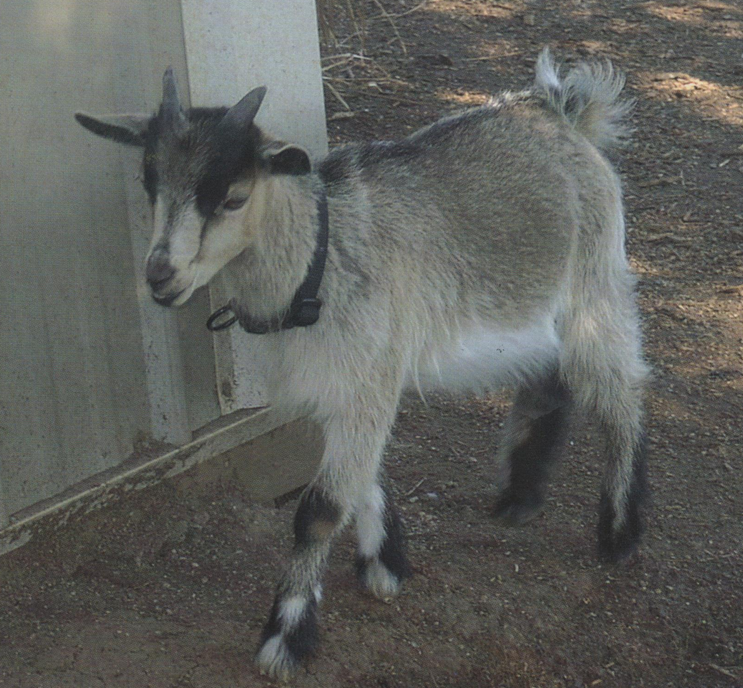
Коза
Загадки
Идёт-бредёт,
Бородой трясёт,
Травки просит: «Ме-е-е,
Дай-ка вкусной мне-е-е».
Белая спинка, острые рожки,
Стройные ножки бегут по дорожке.
Бойкая, шустрая, как егоза,
Вы отгадали? Это…

Slide 11
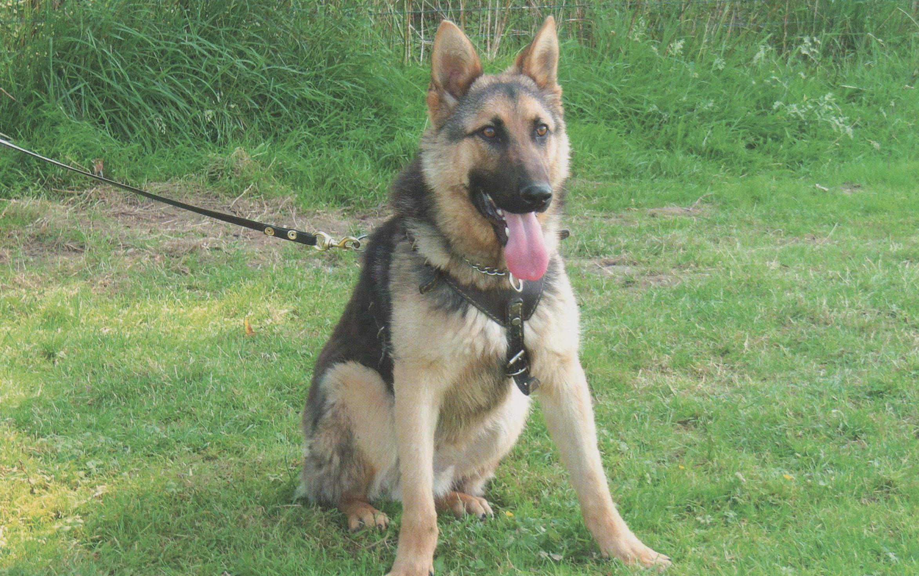
Собака
Пословицы и поговорки
Собака обжора, а кошка сластёна.
Собака друг, а лошадь ворог.
Собака человеку неизменный друг.

Slide 12
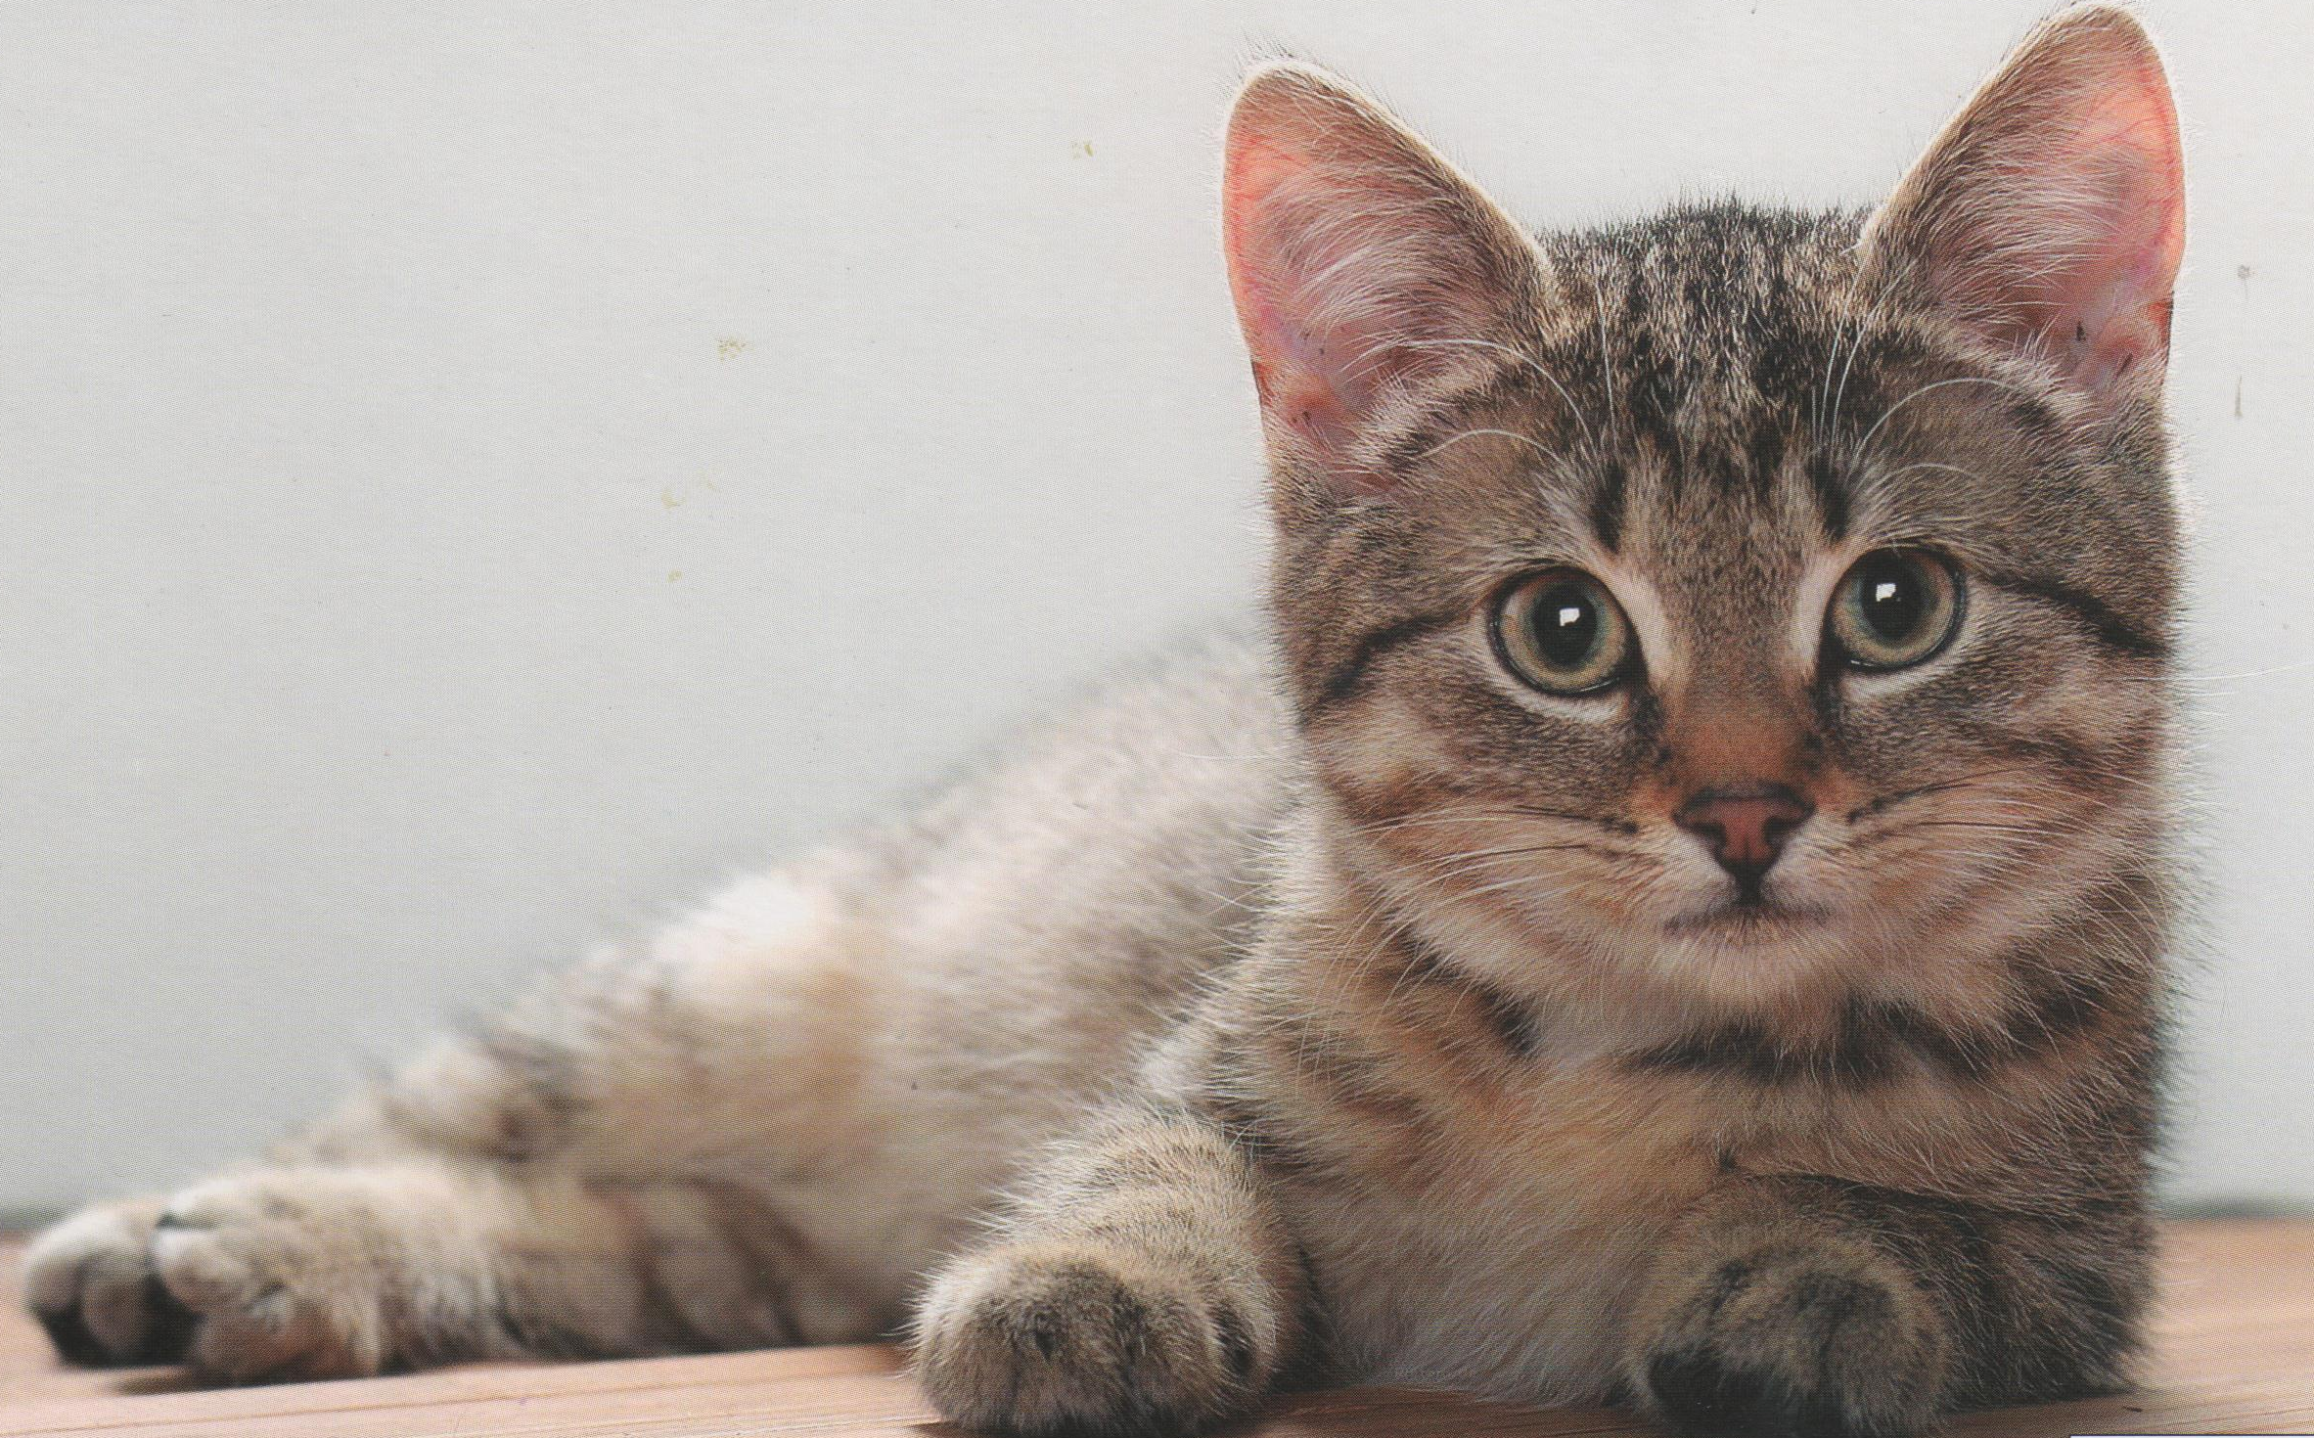
Кошка
Пословицы и поговорки
Кота убить – семь лет ни в чём удачи не видать.
Кошку девятая смерть донимает (она живуча).

Slide 13
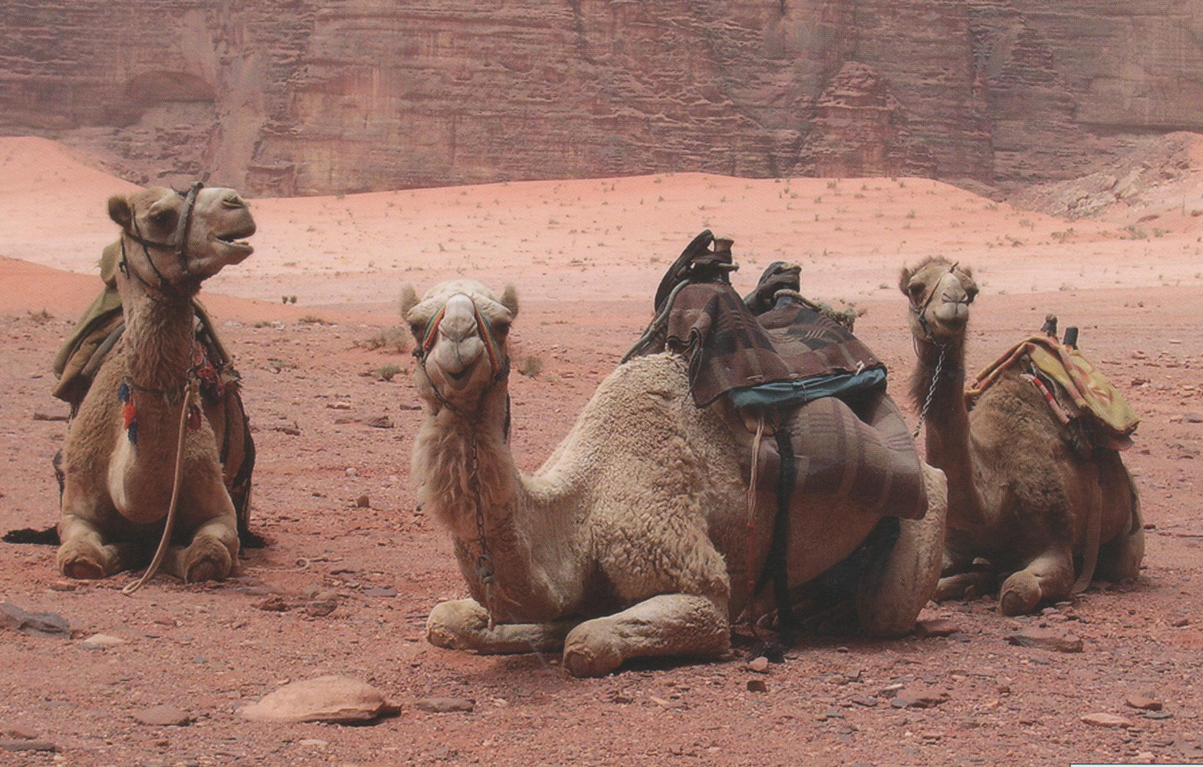
Верблюд
Усталый верблюд по пустыне бредёт.
Он хочет воды, но никак не найдёт.
Как солнце палит, на небе ни тучки.
А под ногами песок и колючки.

Slide 14
Благодарю за внимание!
Презентацию подготовила воспитатель группы семейного пребывания МБДОУ д/с№23
Павлусенко Тамара Александровна

